Slide 1



PSICOMETRIA APLICADA (4 ENCONTROS)
AULA 4 – Utilidade clínica
LUIS ANUNCIAÇÃO (PUC-RIO)
2021

Slide 2
Agenda
1º momento:
A utilidade clínica (aspectos principais)
Medidas de Escore-Padronizado (Z, T, QI)
A normalização de uma distribuição
A curva ROC algumas aplicações
2º momento:
A análise de uma medida de funções executivas
Intuição sobre a curva ROC

Slide 3
Aspectos analíticos em Estatística e análise de dados
Conceitos aplicados em Psicometria
Frequência acumulada
Diagnóstico positivo
Teste não paramértrico
Acurácia
ROC
Utilidade

Slide 4
Evidências de validade

Slide 5
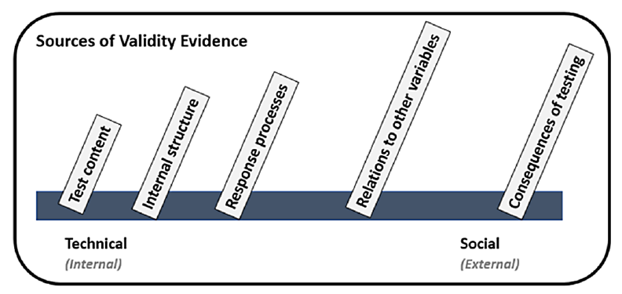
Em vez de tipos, fontes de evidência
“validade de critério”
“validade de construto” e “fidedignidade”
“validade de conteúdo”
Anunciação, L., & Portugal, A. C. (2020). A Case Study on Strengthening the Link Between Psychometrics, Assessment, and Intervention in Autism Spectrum Disorder (ASD). In Advances in Early Childhood and K-12 Education (pp. 154–171). IGI Global. https://doi.org/10.4018/978-1-7998-1431-3.ch008

Slide 6
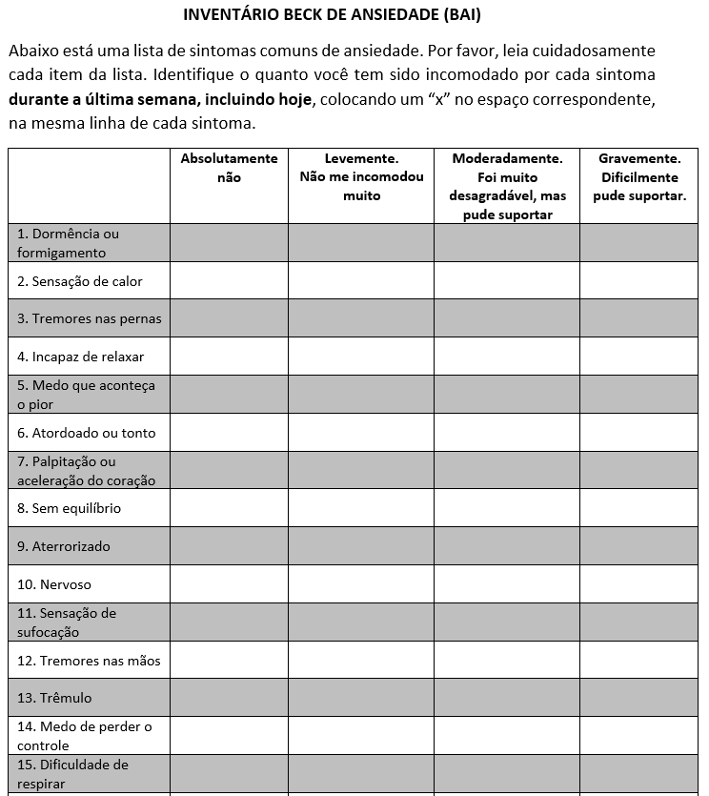
0
1
2
3
0
1
2
3
0
1
2
3

Slide 7
Transtorno ansioso
0
1
2
3
63
0
1
2
3
0
0
1
2
3

Slide 8
Utilidade clínica

Slide 9
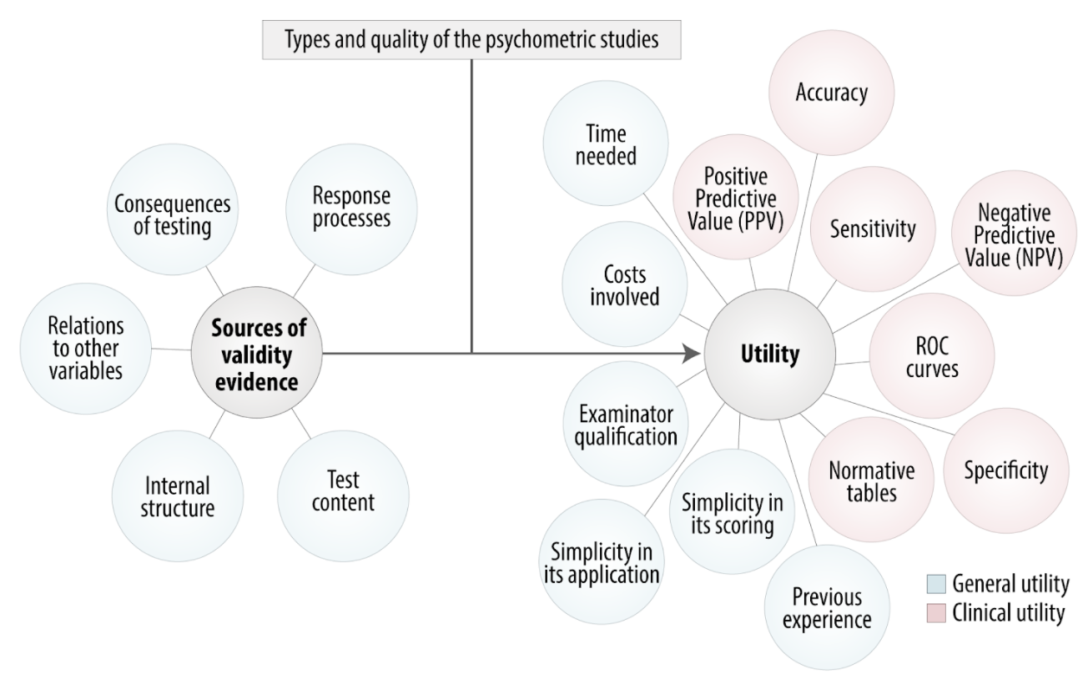
Medidas clínicas
Anunciação, L., & Portugal, A. C. (2020). A Case Study on Strengthening the Link Between Psychometrics, Assessment, and Intervention in Autism Spectrum Disorder (ASD). In Advances in Early Childhood and K-12 Education (pp. 154–171). IGI Global. https://doi.org/10.4018/978-1-7998-1431-3.ch008

Slide 10

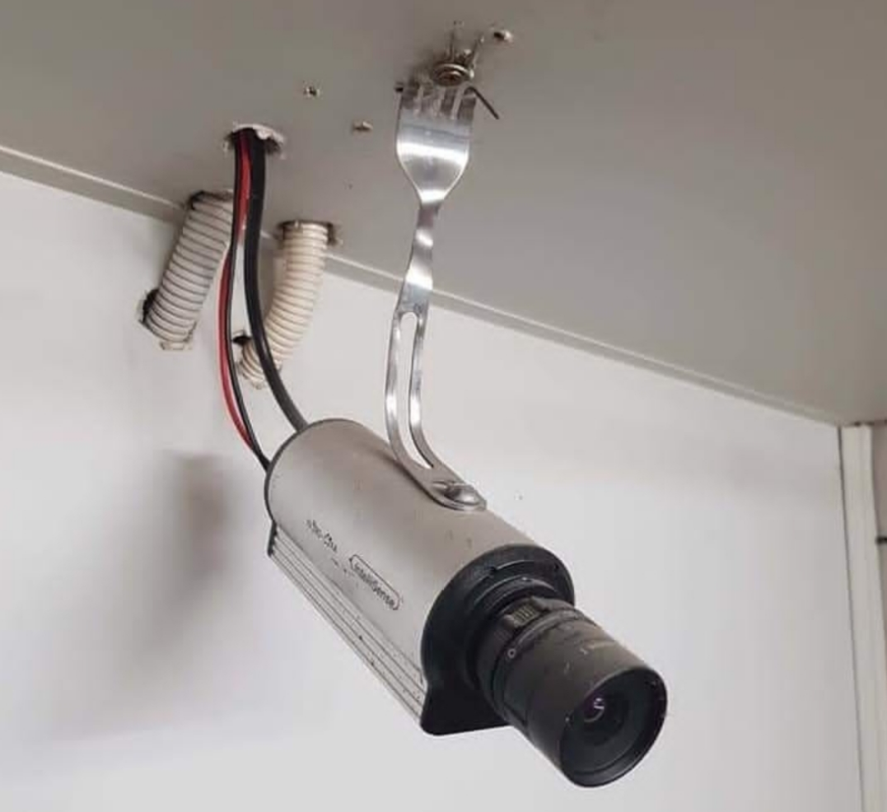

Slide 11
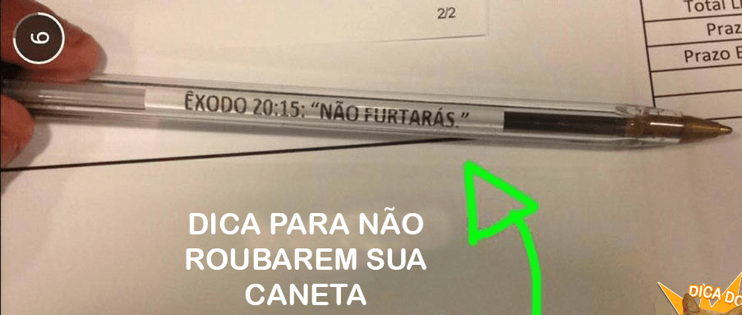

Slide 12
Oferece usabilidade aos
Resultados para apoiar decisões clínicas

Slide 13
Medidas-Resumo

Slide 14
Resumos numéricos
Posição
Tendência central
Dispersão
Variabilidade
Média
Moda
Mediana
Amplitude (Range)
Amplitude Interquartil
Variância
Desvio-padrão
Coef. variação
Separatrizes ou quantis
Quartil
Decil
Percentil
Mediana
Relativa
Z-score
T-Score
IQ score
Escores-Padrão

Slide 15
Tabelas
de normas

Slide 16
.Medidas normativas (intra-grupos).
.Medidas apuradas.
Decisão
Classificação
Percentil
Dados brutos
Possível patologia
Inferior
Média
Superior
Posição: 01
Posição: __
Posição: __
Posição: __
Posição: __
Posição: __
Posição: __
Posição: __
Posição: 99
Pontuação: 10
Pontuação: 12
Pontuação: 14
Pontuação: 15
Pontuação: 18
Pontuação: 21
Pontuação: 29
Pontuação: 31
Pontuação: 39
N Tamanho amostral
Média Posição
DP Afastamento
Medidas visando infererência

Slide 17
Percentil

Slide 18
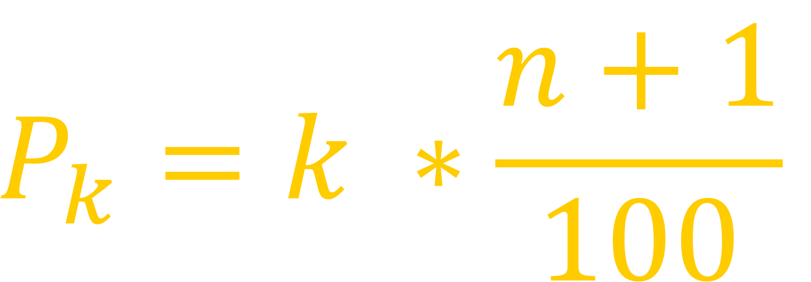
$$P_{k}=k ∗\frac{n+1}{100}$$
Posição
Posição

Slide 19

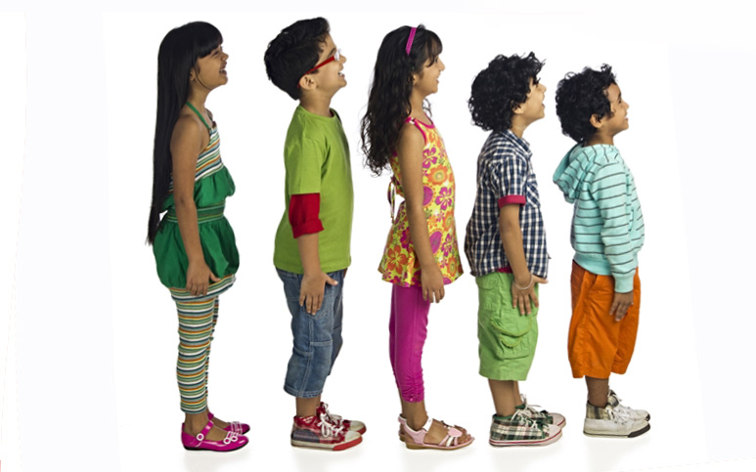
Percentil 20
20% dos dados (acumulados)
Estão até ele ou abaixo dele!
Percentil 80
80% dos dados (acumulados)
Estão até ele ou abaixo dele!
Mediana
Quartil 2
Percentil 50

Slide 20
Conclusões
É um número que indica a porcentagem de observações que estão situadas abaixo ou até um determinado valor
Matematicamente, vai de 0 a 100
Pragmaticamente, vai de 1 a 99
É uma medida de ordem (não é uma VAC!!)
Assim, é não-linear e, com isso, muda o formato
Tem definições discordantes, o que impacta na interpretação dos resultados

Slide 21
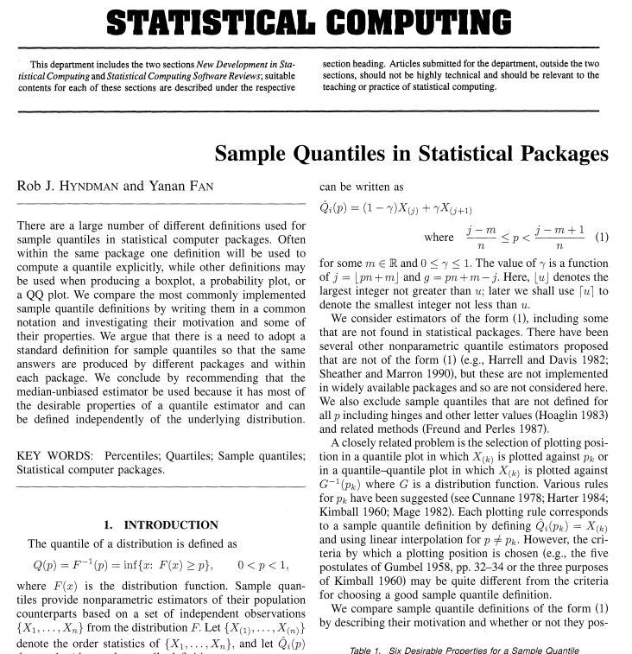

Slide 22
Z-Score

Slide 23
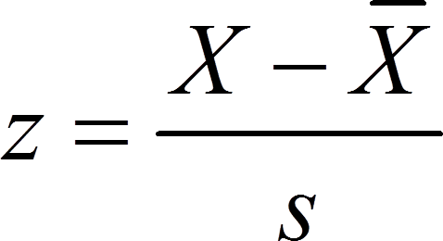
Valor individual
Média amostral
Distância
Padronizada
Desvio-Padrão
amostral

Slide 24
Conclusões
O Z-score é uma f. linear dos dados
Os dados mudam de escala (centrados em 0)
Não muda o formato da distribuição

Slide 25
Qual é a ρ ?
Altura
1.72
1.69
1.85
1.70
1.91
1.86
1.77
1.68
1.92
Z-h
0.96
0.94
1.03
0.95
1.07
1.04
0.99
0.94
1.07

Slide 26
Padronizado
Bruto

Slide 27
Então serve para que ?

Slide 28
Conclusões
Clareza e interpretação dos resultados
Comparação entre diferentes medidas
Detecção de outliers (assumindo uma distribuição característica)
Cálculo da probabilidade sob a curva (dada uma distribuição normal ou T ou via desigualdade de Chebyshev)

Slide 29
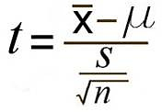
Conclusões
É a media amostral, mas
Não se esqueça que
Ela vem de uma realização
de infinitas!!
CLT
Média populacional
(conhecida!)
Erro padrão da média

Slide 30
T-Score

Slide 31
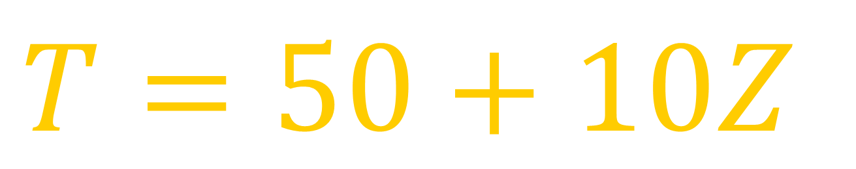
Z-score
$$T=50+10Z$$
Ajuste escala

Slide 32
Conclusões
T score não é T-Test
O T-score é uma f. linear dos dados
Não muda o formato da distribuição
Os dados mudam de escala (centrados em 50, com DP 10)
Muito dificil ter valores negativos
Antigamente, o T-score (de Mccall) era uma transformação mista dos dados, que objetivada normalizar a distribuiçào

Slide 33
Score IQ

Slide 34
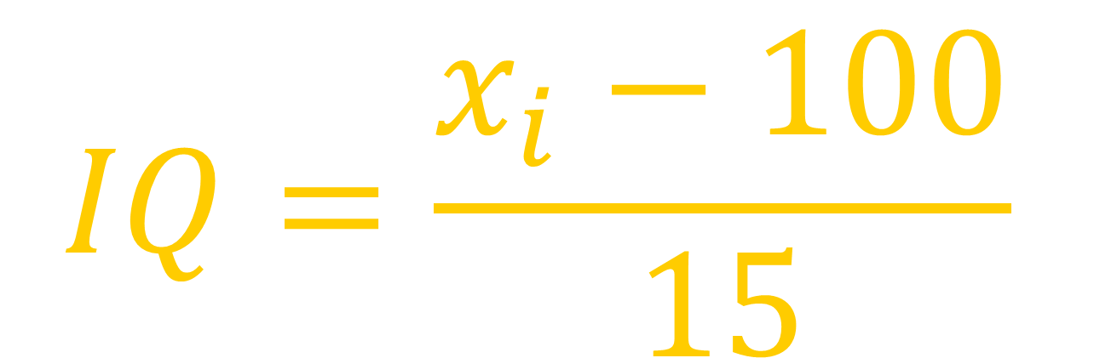
$$IQ=\frac{x_{i}−100}{15}$$

Slide 35
Conclusões
O Z-score é uma f. linear dos dados
Não muda o formato da distribuição
Os dados mudam de escala (centrados em 50, com DP 10)
Muito dificil ter valores negativos
Antigamente, o T-score (de Mccall) era uma transformação mista dos dados, que objetivada normalizer a distribuiçào

Slide 36
“Normalizar”

Slide 37
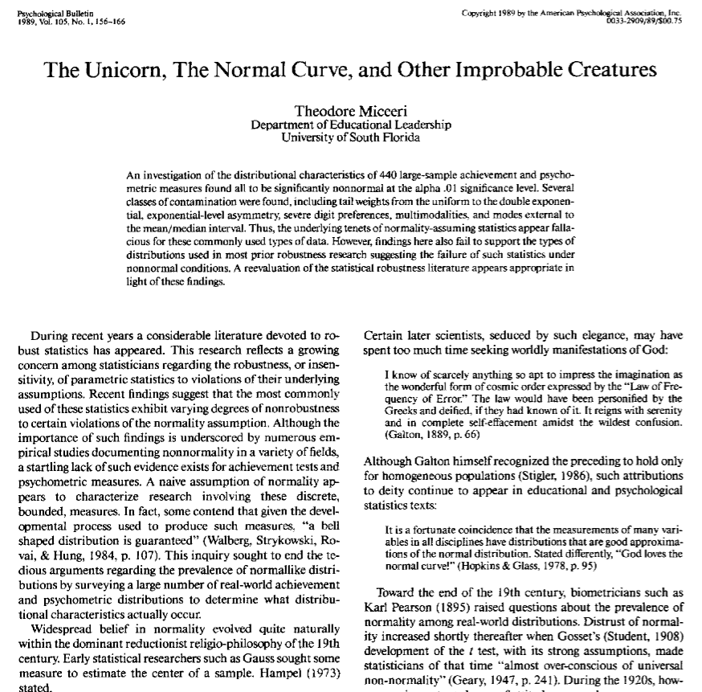

Slide 38
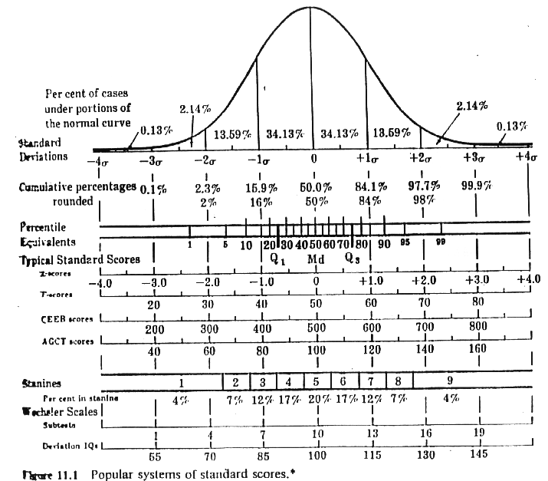

Slide 39
Procedimento
Calcular o percentil dos dados (esse valor irá de 1 a 99)
Com o percentil, buscar o Z-score de uma normal associado ao percentil (Z normal)
Ou seja, se o percentil for 1, o Z deverá ser algo como -2.3
Se atribui o valor bruto aquele Z (QI normalizado: Z normal * 15/100)

Slide 40
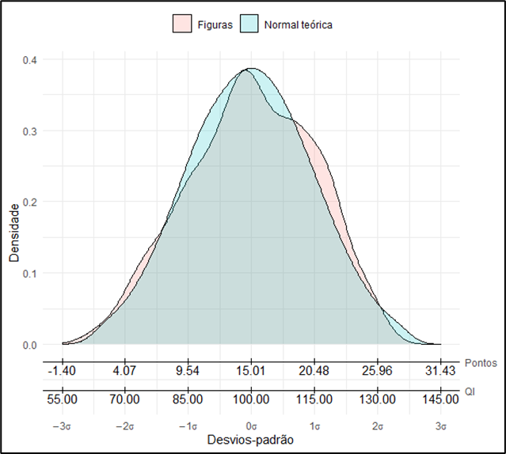

Slide 41
LAB (1)
https://osf.io/kx2ym/

Slide 42
CURVA ROC

Slide 43






Falei que você era anão
Mas você não era,
Desculpe. Errei.
Gigantes
Falei que você era gigante
Mas você não era,
Desculpe. Errei.

Slide 44
Proposta e objetivo
Y = categórica (duas classes é o mais comum)
X contínuo (é possível ter varias covariáveis)
Descobrir o melhor ponto de corte em X que maximizem Y
Gráficos costumam ser utilizados com frequência para tal procedimento
Medidas associadas (AUC) são utilizadas em problemas de classificação e ajustes em RegLog

Slide 45
A matriz de confusão
Classificar corretamente um participante portador de uma condição clínica quando ele tem a condição (VP)
Classificar corretamente um participante não portador de uma condição clínica quando ele não tem a condição (VN)
Errar o mínimo possível dizendo que ALGUÉM NÃO TEM UMA CONDIÇÃO quando ele TEM a condição (FN)
Errar o mínimo possível dizendo que ALGUÉM TEM UMA CONDIÇÃO quando ele NÃO TEM a condição (FP)

Slide 46
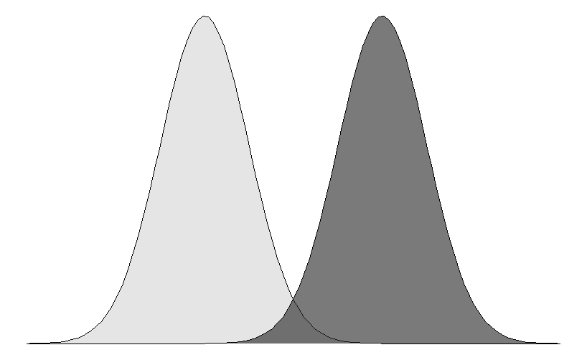
- (Disease-free) + (Disease)
Typical Clinical
Optimal cutoff value

Slide 47
Sensibilidade (VP)
1 – especificidade (Falsos Positivos)

Slide 48
(1,1)
Falsos positivos
(0,1)
Melhor dos mundos!
(0.5,0.5)
Moeda
Sensibilidade (VP)
(0,0)
Falsos negativos
1 – especificidade (Falsos Positivos)

Slide 49
LAB (2)
https://osf.io/kx2ym/

Slide 50
Dúvidas?

